Slide 1


Slide 2


Slide 3
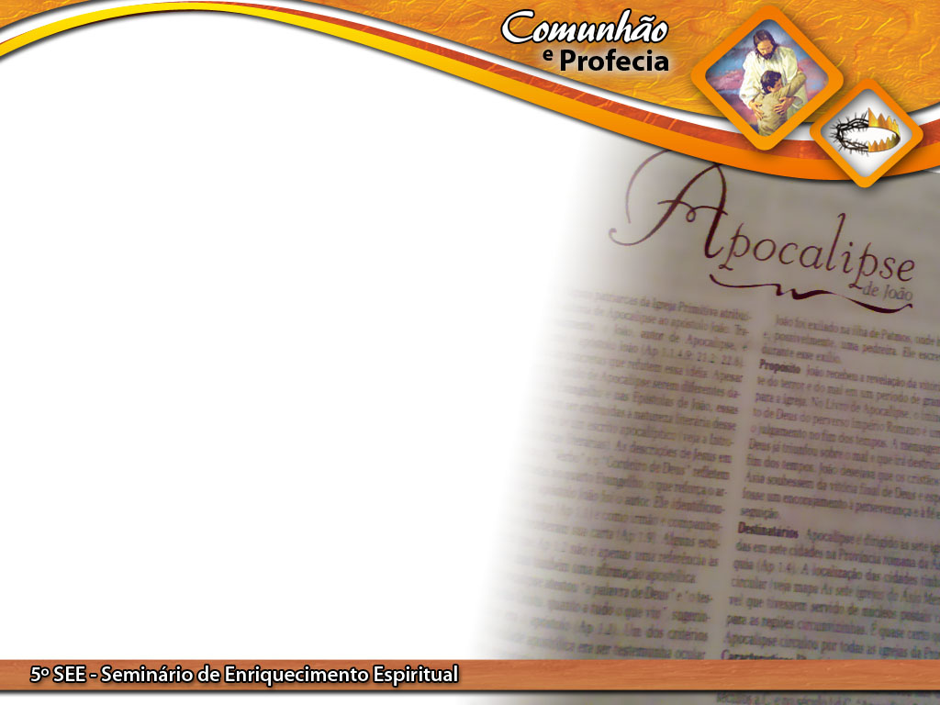
Apocalipse 12 é o centro da revelação do grande conflito entre as forças do bem e do mal. Esse capítulo denuncia o grande inimigo agindo direta e indiretamente na condução do mundo em rebelião contra Deus. Mas em todos os enfrentamentos já foi derrotado, continua lutando, enquanto aguarda o momento final de sua execução e de seus seguidores.

Slide 4
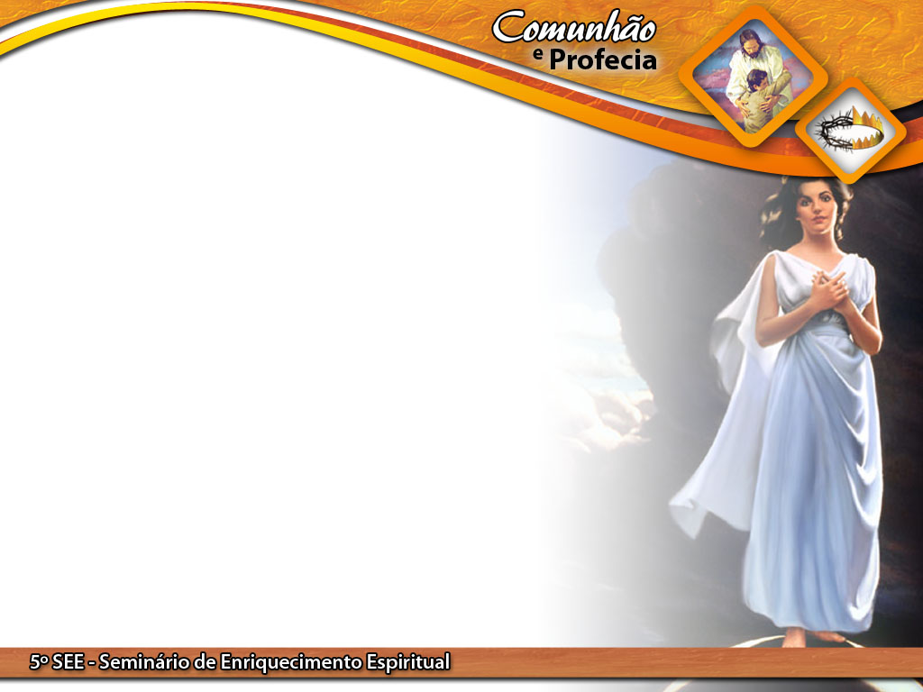
A guerra milenar de Satanás contra Deus deve ser vista no capítulo 12 em seu combate a Jesus e à Igreja. As personalidades atuantes são: a mulher, Seu Filho, seus últimos descendentes (o remanescente), e o dragão.

Slide 5
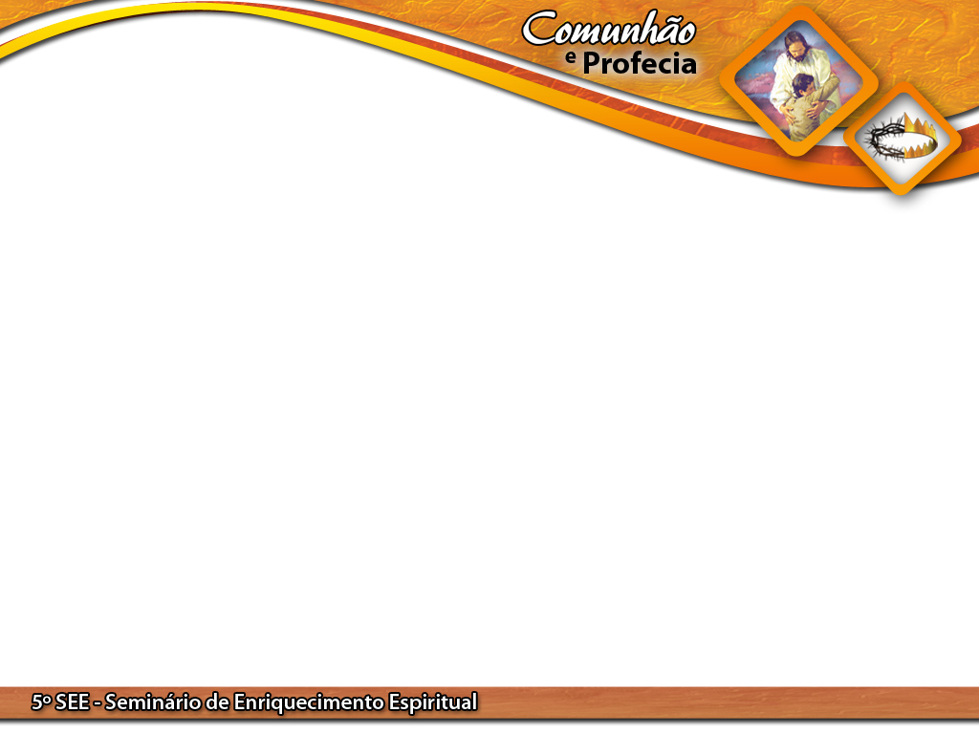
Desdobramento
O dragão combate o Filho da mulher: 12:4b, 5; 12:7-12
O dragão combate a mulher: 12:6; 12:13-16; 13:1,2, 5-10
O dragão combate os descendentes finais da mulher: 12:17; 13:3, 4, 11-18

Slide 6
O desdobramento se estende ao capítulo 13, pois ele forma uma unidade com o 12. Assim pode-se notar claramente os envolvidos na batalha.

Slide 7
Contendores pelo Bem | Contendores pelo Mal
O Filho da mulher | O dragão
A mulher | A besta que sobe do mar
Os descendentes finais da mulher | A besta que sobe da terra

Slide 8
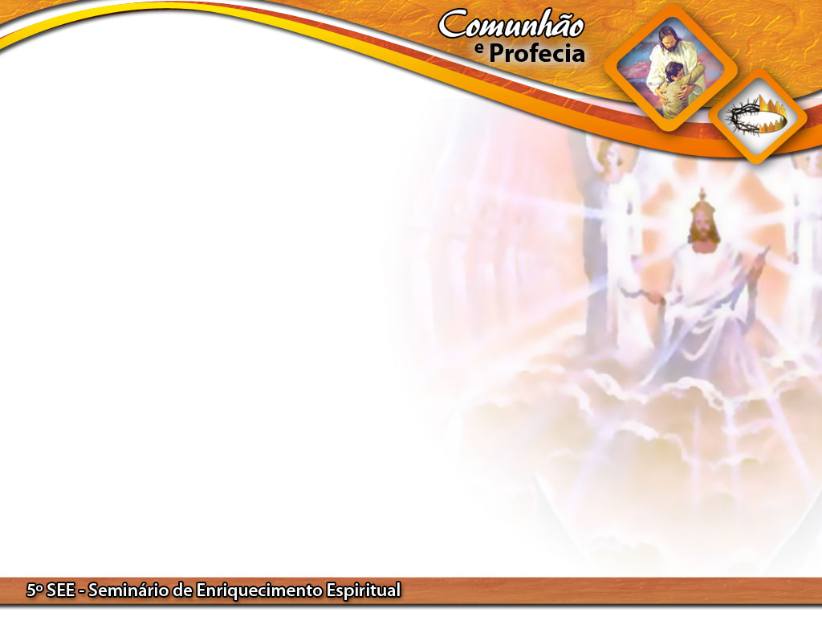
O centro do Apocalipse mostra que o mesmo Miguel que guerreou com seus anjos contra o dragão e seus anjos no céu, agora se levanta novamente para livrar de uma vez por todas os descendentes finais da mulher. A palavra profética anuncia:

Slide 9
“Nesse tempo, se levantará Miguel, o grande príncipe, o defensor dos filhos de teu povo, e haverá tempo de angústia, qual nunca houve, desde que houve nação até aquele tempo; mas naquele tempo, será salvo o teu povo, todo aquele que for achado inscrito no livro.”
Daniel 12:1.

Slide 10
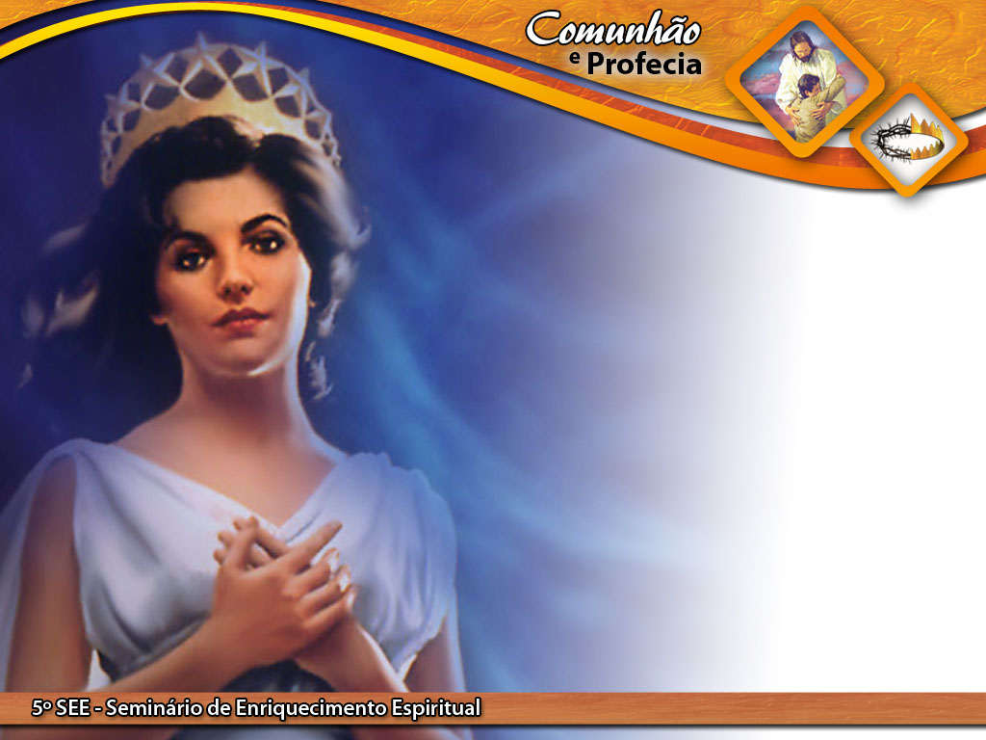
O Dragão Combate o Filho da Mulher

Slide 11
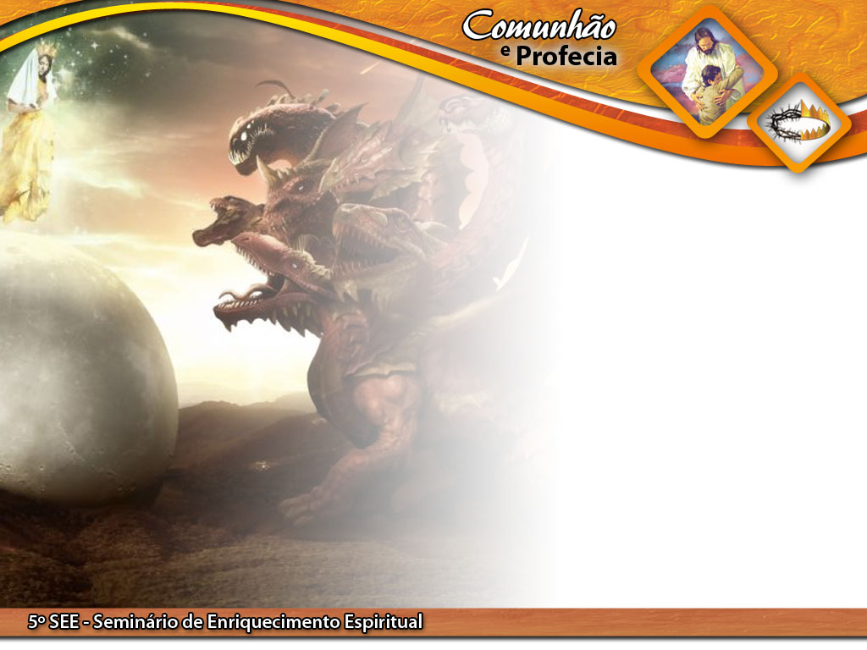
“O dragão se deteve em frente da mulher que estava para dar a luz, a fim de lhe devorar o filho quando nascesse”
(Ap 12:4).

Slide 12
1
Ele é grande.
2
Ele é vermelho.
3
Possui sete cabeças.
4
Possui também dez chifres.
5
Com a cauda derrubou um terço das estrelas do céu.
6
Características do Dragão versos 3 e 4

Slide 13
Por que todo esse aparato para destruir o Filho?
Desde que a promessa de Gênesis 3:15 fora feita no Éden, o inimigo sabia que o plano da redenção humana era fundamentado na vinda de Jesus ao mundo.
Sabia também que, uma vez executado esse plano, estaria aniquilado para sempre.

Slide 14
Por que todo esse aparato para destruir o Filho?
Conhecia que após morte, ressurreição e ascensão ao céu pouco tempo lhe restaria. Daí todo esse empenho para impedir o cumprimento das profecias messiânicas.

Slide 15
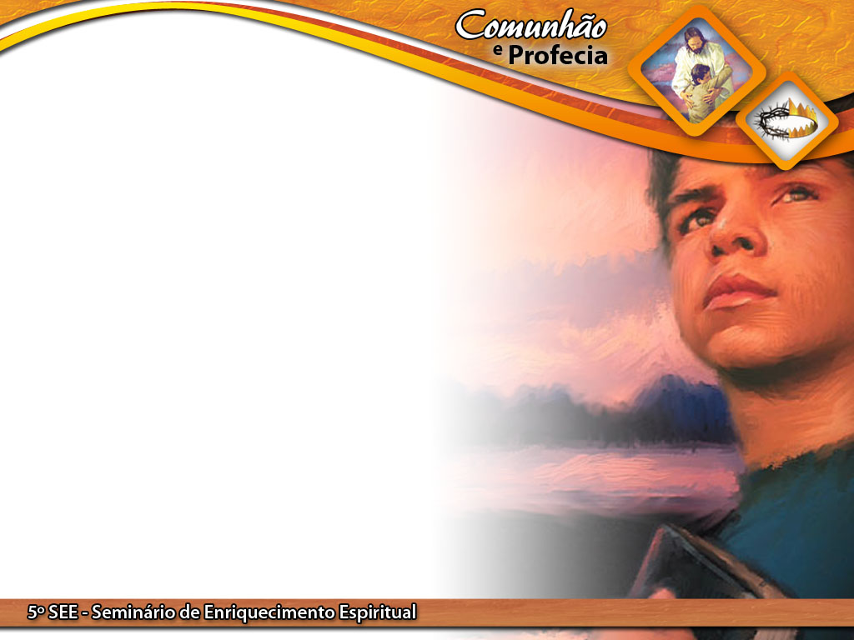
O Dragão foi eternamente derrotado.
Esse é o contexto de Apocalipse 12, a entronização de Cristo após Sua morte e ressurreição. Ele veio, cumpriu a missão e venceu em lugar de cada pecador que o aceita como Salvador pessoal.

Slide 16
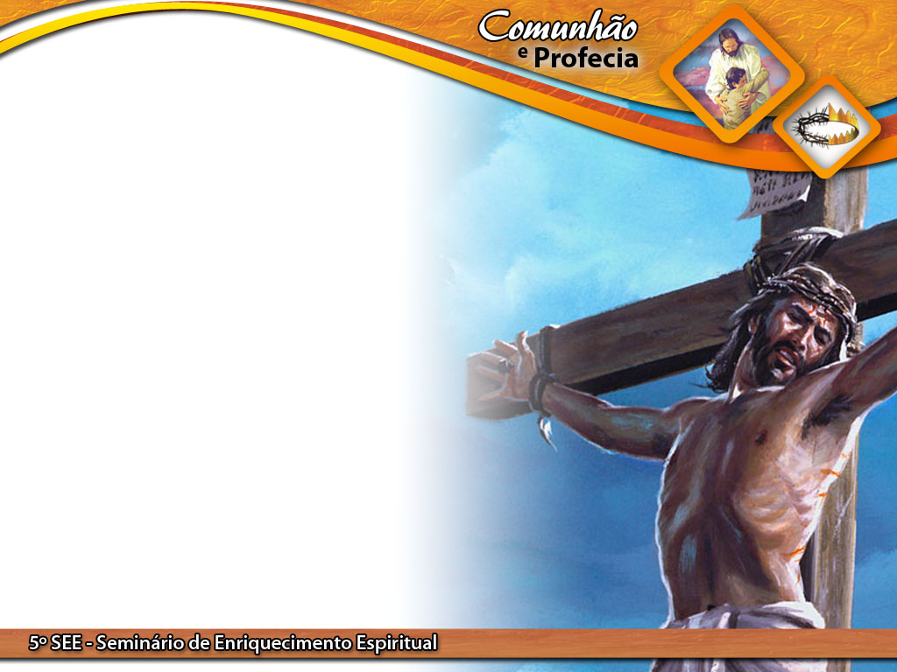
O céu está em festa.
Com a vitória de Cristo sobre Satanás e a morte, o “acusador dos irmãos” aquele que os acusava de dia e de noite foi eternamente expulso, verso 10. Essa expulsão está vinculada ao derramamento do “sangue do Cordeiro” (verso 11). Depois do Calvário nunca mais ele teria acesso ao Céu para acusar os seres humanos fiéis a Deus.

Slide 17
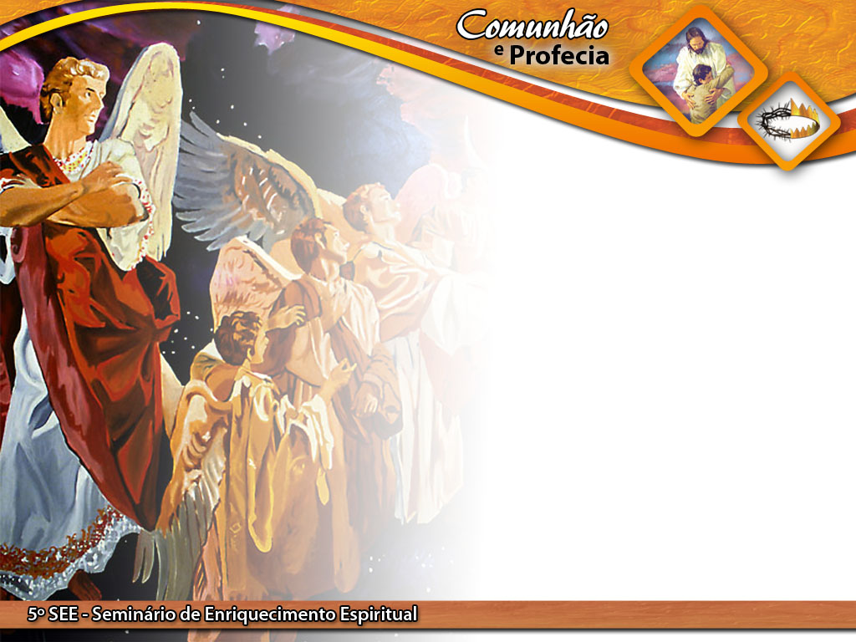
O dragão foi expulso duplamente.
A primeira é registrada nos versos 7-9 quando foi derrotado por Miguel e Seus anjos, foi uma expulsão física.

Slide 18
A segunda foi no calvário registrada nos versos 10-12. A encarnação, ministério e morte de Cristo, mostrou quem unicamente pode ser igual a Deus. Ele foi “expulso” moralmente também. A cruz significou a expulsão do príncipe deste mundo João 12:31.

Slide 19
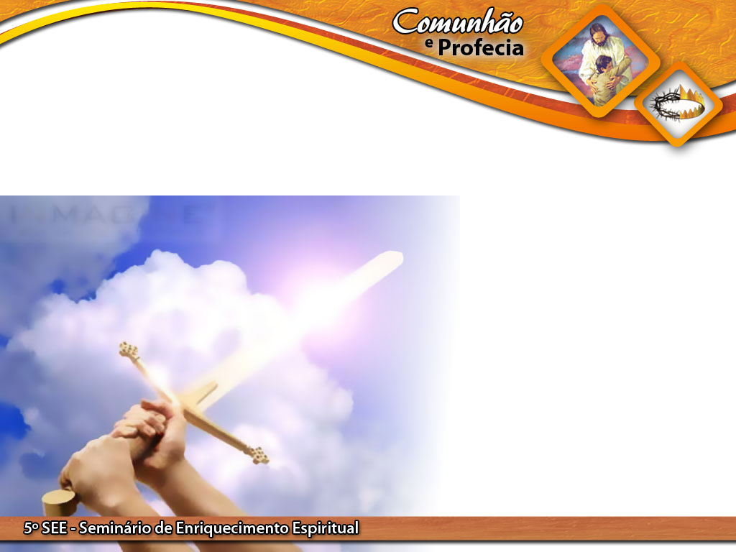
Desdobramento - Guerra no Céu

Slide 20
“O dragão se deteve em frente da mulher que estava para dar a luz, a fim de lhe devorar o filho quando nascesse”
(Ap 12:4).

Slide 21
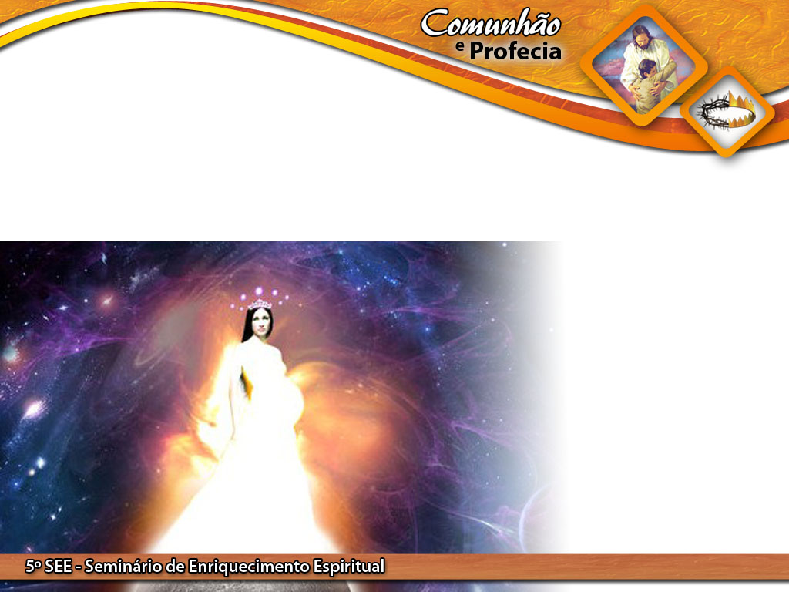
O Dragão Combate a Mulher

Slide 22
“Quando, pois, o dragão se viu atirado para a terra”, isto é, vendo-se vencido por Miguel, “perseguiu a mulher”
(Ap 12:13).

Slide 23
O dragão agora persegue a mulher, movido pela ilusão de que, se vencê-la, vencerá a Jesus. A mulher é símbolo da Igreja, e esta é a esposa do Cordeiro.

Slide 24
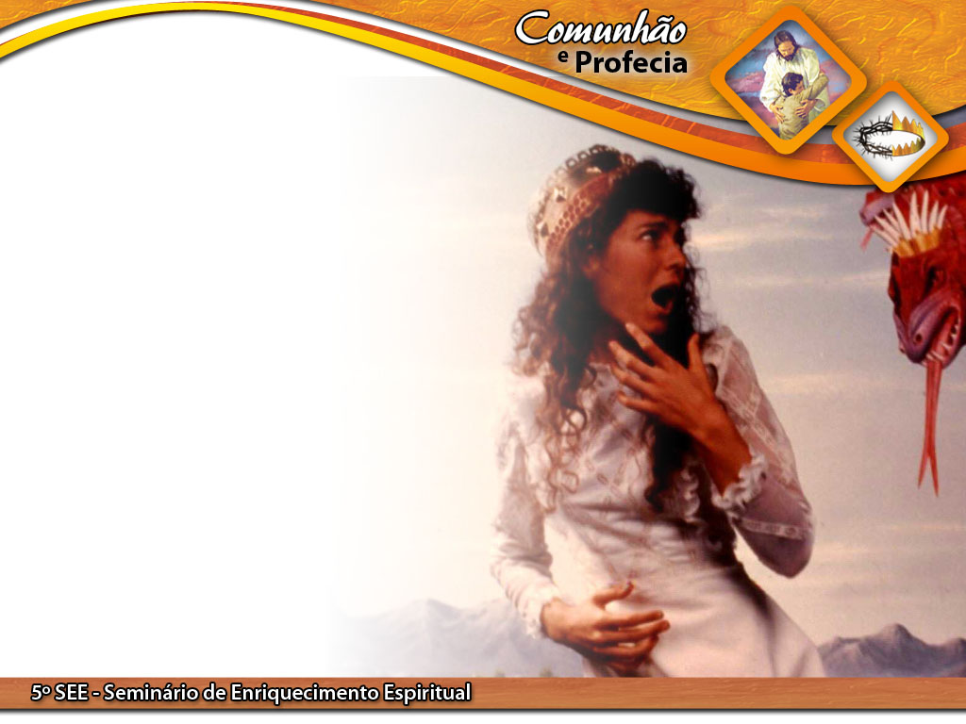
A mulher voa para o deserto com duas asas da grande águia, quadro que lembra o cuidado protetor de Deus por Israel ao deixar o Egito (Êx 19:4). Deus agora protege o Seu novo Israel, a Igreja.

Slide 25
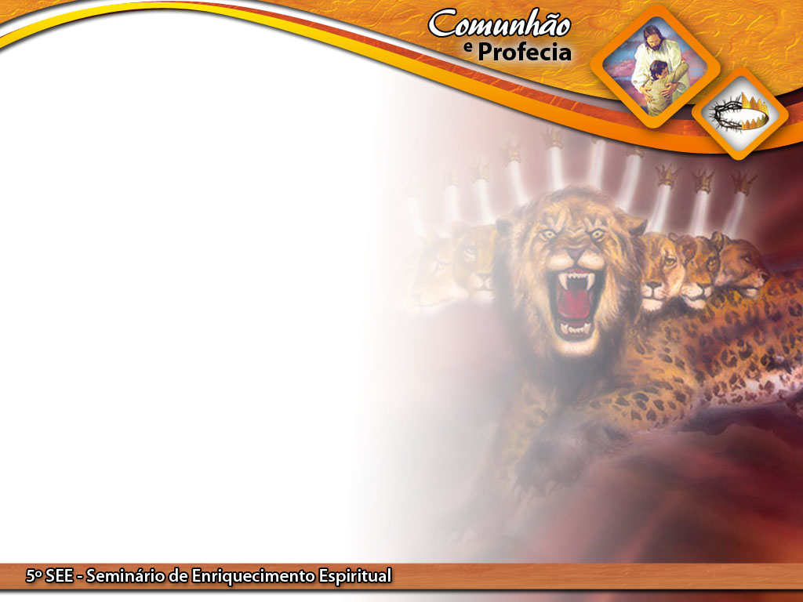
O que surpreende, todavia, é que, em Apocalipse 13, a terra novamente se abre, mas agora para deixar emergir um poder que atuará contra o povo de Deus, dando tal apoio à primeira besta que a supremacia desta retornará de forma muito mais ampla.

Slide 26
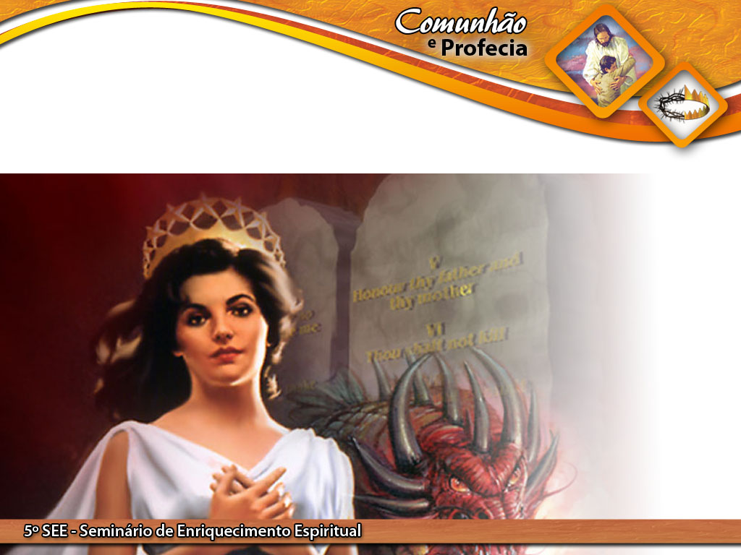
O Dragão Combate os Descendentes da Mulher

Slide 27
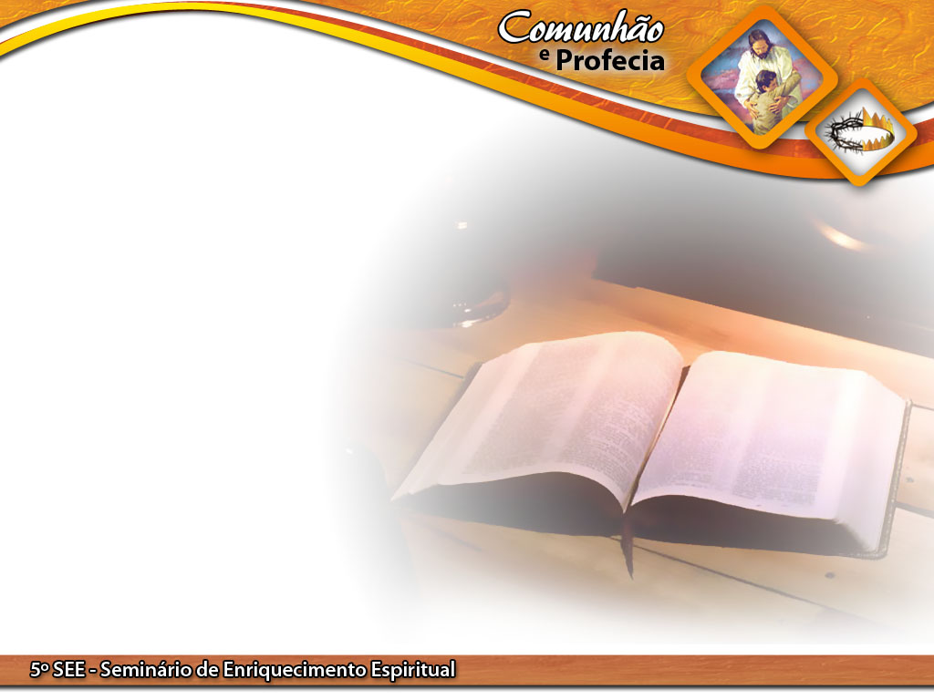
O fiel remanescente constitui a comunidade final do povo de Deus. Suas características são as da Igreja verdadeira, e estão claramente expostas no Novo Testamento:

Slide 28
1
Tem a Jesus como Salvador pessoal.
2
Procura seguir a Jesus como modelo de vida (1Pe 2:21).
3
Não participa da impiedade que há no mundo, bem como se abstém das paixões carnais.
4
É unida pelo amor fraternal como uma grande família (Jo 13:34, 35);

Slide 29
5
Guarda os mandamentos da lei de Deus como se encontram na Bíblia (Ap 14:12);
6
Possui os dons espirituais, particularmente o de profecia (Ap 12:17; 19:10);
7
Aguarda a Jesus em Sua segunda vinda a este mundo (Hb 9:28).

Slide 30
Os Adventistas do Sétimo Dia creem cumprir essas especificações, mas não se consideram povo de Deus exclusivo. Entendem que os membros de cada denominação cristã que se renderam a Ele e vivem segundo a luz divina que possuem são também membros do corpo de Cristo.

Slide 31
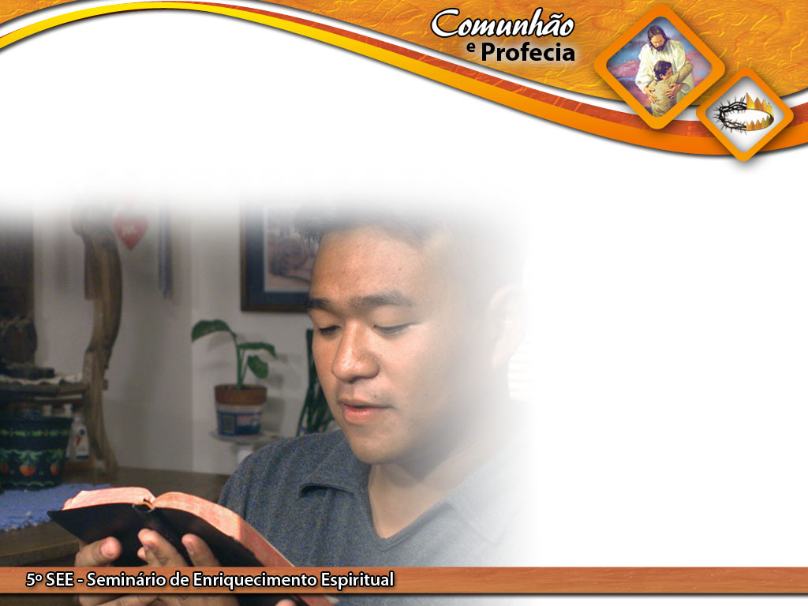
Como a ira do dragão contra o remanescente se manifestará

Slide 32
A ira satânica se volta especialmente contra aqueles que compõem o remanescente porque honram as instituições divinas quando o mundo as considera obsoletas e inconvenientes.

Slide 33
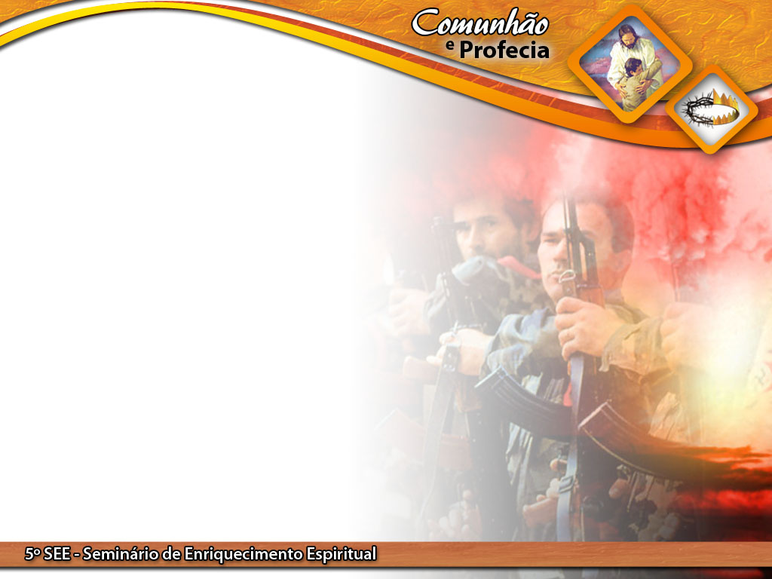
Essa ira se intensificará conforme o momento final se aproximar. Fechada a porta da graça, o inimigo atuará sem restrição, provocando sobre a Terra calamidade após calamidade, e trazendo indescritível angústia sobre os perdidos.

Slide 34
Chegam a um ponto em que tudo parece perdido, mas “se lembram de Jesus morrendo sobre a cruz do Calvário”, e então lutam com Deus, e assim prosseguem até que ouvem a voz de Jesus: “Pelejei o combate em vosso favor, e em Meu nome sois mais que vencedores” .

